Slide 1



IA en enseignement supérieur
Déploiement de l'agent d'admission : Batch, Real-Time, Streaming, Edge
Kamal EL AFOUI· 29 octobre 2026
Notes:
Mini-projet Jour 24 : même agent d'admission HITL (Jour 23) déployé en 4 modes, avec simulation et surveillance MLOps.

Slide 2
Pourquoi plusieurs modes de déploiement ?
Les cas d'usage n'ont pas les mêmes exigences de latence, de volume et de connectivité : le mode dépend du besoin métier.
Type
Quand l'utiliser ?
Outils clés
Exemple EduAgent
Batch
Gros volumes à intervalles réguliers
Airflow, Dagster, Prefect
Classement nocturne
Real-Time
Réponse immédiate à une requête
FastAPI
Statut sur le portail
Streaming
Traitement continu d'un flux
Kafka, Flink, Kinesis
Pic à la clôture
Edge
Exécution sur l'appareil
TF Lite, Core ML, ONNX
Jury sans réseau

Slide 3
Un même agent, quatre déploiements
Le scoring du Jour 23 (règles, seuil HITL = 70) est identique ; seul le mode d'exécution change.
Batch
Real-Time
Exécution planifiée (cron 02:00) ; lot CSV ; 16 workers ; remise batch supposée
POST /realtime/score ; clé API ; LLM cloud ; repli en revue manuelle
Streaming
Edge
Topic Kafka ; micro-batch 500 ms ; 8 workers ; inference store
Règles sur l'appareil ; aucun réseau ; journal local synchronisé plus tard

Slide 4
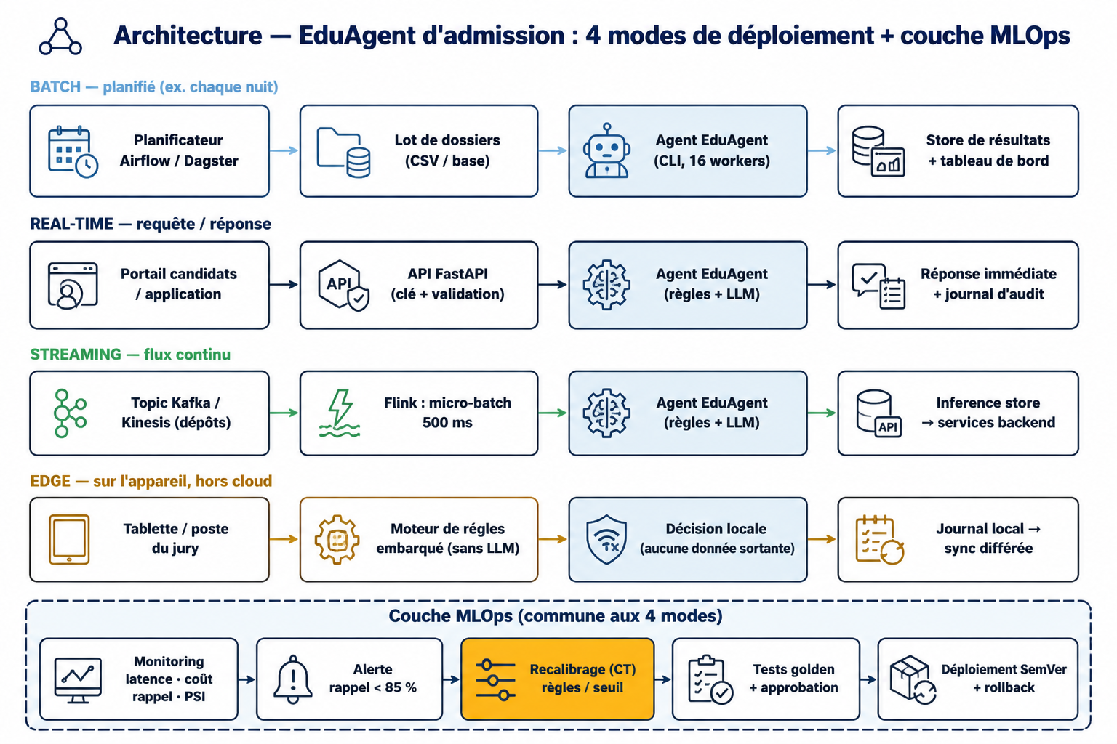
Architecture

Slide 5
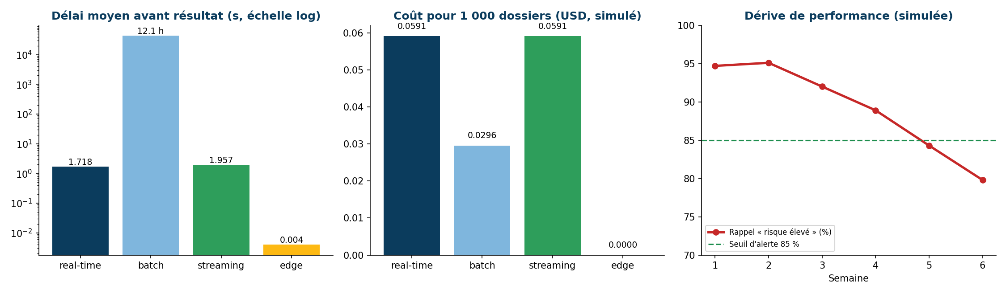
Résultats de la simulation
Mode
Latence p95
Délai résultat
Coût / 1 000
Données
real-time
2287 ms
1.72 s
0.0591 $
cloud
batch
2278.7 ms
12.1 h
0.0296 $
cloud
streaming
2621.4 ms
1.96 s
0.0591 $
cloud
edge
5.8 ms
4.0 ms
0.0000 $
sur l'appareil
Simulé : 2 000 dossiers, latences et remise batch modélisées.

Slide 6
Choisir le bon mode
1. Pas de réseau ou confidentialité maximale → Edge
2. Latence tolérée ≥ 1 h → Batch
3. Flux continu et ≥ 100 000 / jour → Streaming
4. Sinon → Real-Time
Scénario
Mode
Outils clés
Consultation du statut par les candidats sur le portail
real-time
API REST (FastAPI) conteneurisée
Classement nocturne de 5 000 dossiers
batch
Apache Airflow, Dagster, Prefect
Pic de dépôts à la clôture des candidatures
streaming
Apache Kafka, Apache Flink, AWS Kinesis
Jury sur tablette, centre d'examen sans réseau
edge
TensorFlow Lite, Core ML, ONNX

Slide 7
MLOps vs DevOps : la dérive silencieuse
DevOps
MLOps
Garantit que l'application fonctionne : code, CI/CD, tests, monitoring système.
Garantit que l'application ET le modèle restent performants : données, CT, validation, monitoring de la performance IA.
Rappel « risque élevé » : 94.7 % → 79.8 % en 6 semaines (simulé)
Alerte dès la semaine 5 (seuil 85 %). PSI max des scores : 0.0331 (seuil 0,2).
La dérive échappe au contrôle des seules distributions de données : il faut mesurer la performance sur les décisions humaines (boucle HITL).

Slide 8
Mise en production et sécurité
Conteneurs et Cloud
Sécurité
Dockerfile non-root + healthcheck
docker-compose : api + job batch
Azure Container Apps, Render, Railway
Edge : règles distribuées en SemVer, rollback
Secrets en variables d'environnement
Clé agent ≠ clé admin
Validation stricte des dossiers
Aucune donnée de contact envoyée au LLM
Monitoring observé (Pulse Layer, 28/10/2026) : flow j23_AgentsCards = 54,30 s pour 21 082 tokens → Batch ou asynchrone, pas Real-Time.

Slide 9
Résultats et livrables
4
12
5
S5
modes déployés
tests réussis
scénarios validés
alerte de dérive
Workflow JSON · main.py · notebook exécuté
Architecture · dashboard HTML · documentation DOCX
Dockerfile · docker-compose · tests · CHANGELOG
Limites : latences, échecs et remise batch simulés

